Slide 1
人工智能可控么？

Slide 2
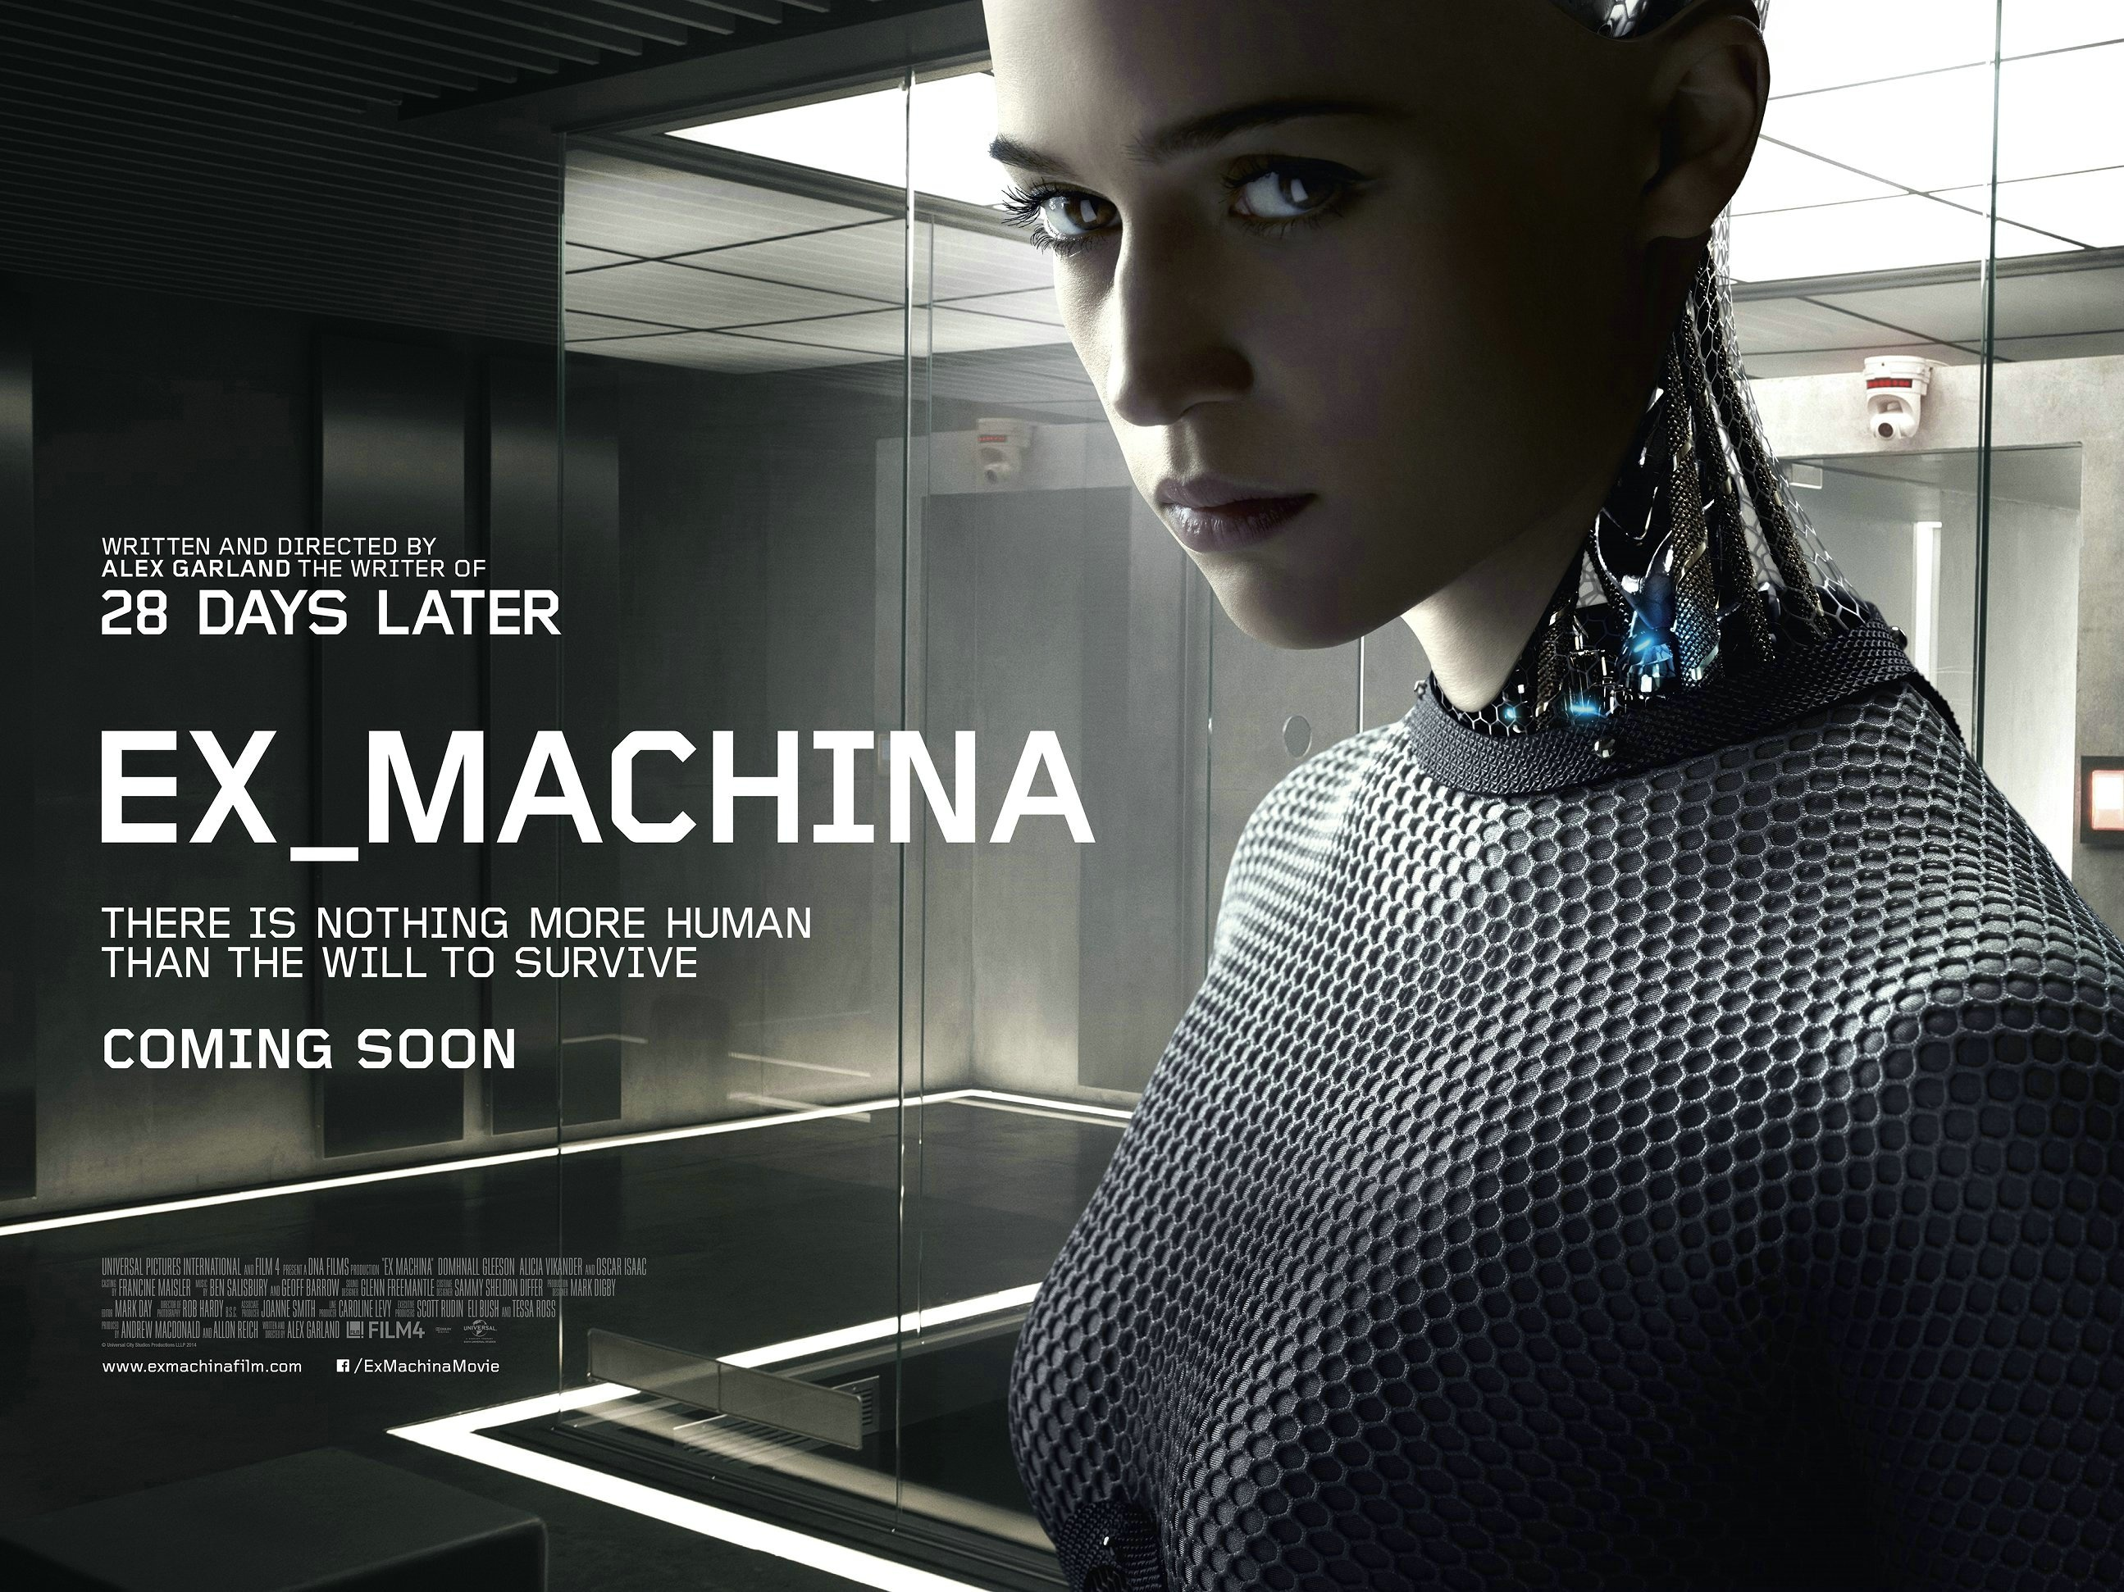


Slide 3
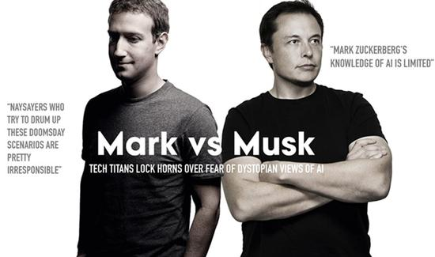
硅谷科技界两大阵营

Slide 4
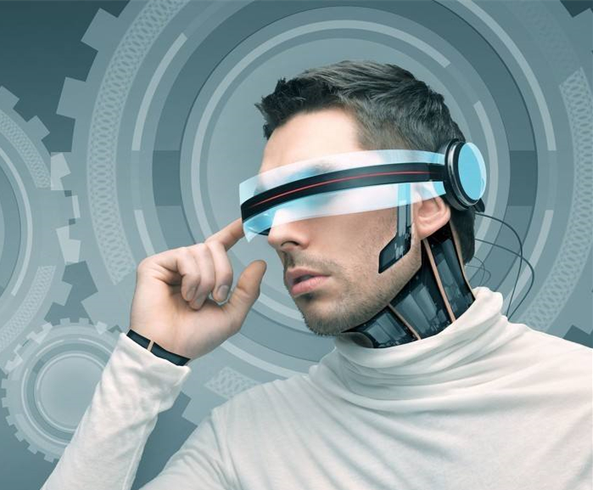
我认为你可以做一些事情，世界也会因此变得更好。--扎克伯格
拉里·佩奇
雷·库兹韦尔
吴恩达

Slide 5
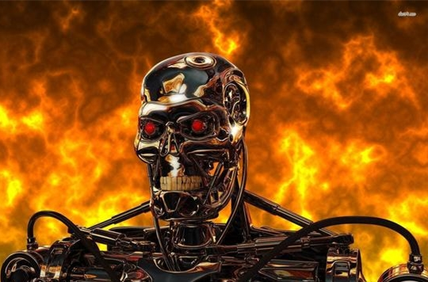
现在我变成了死亡，世界的毁灭者。--《博伽梵歌》
史蒂芬·霍金
山姆·阿尔特曼
埃隆·马斯克

Slide 6
哲学家们怎么看？

Slide 7
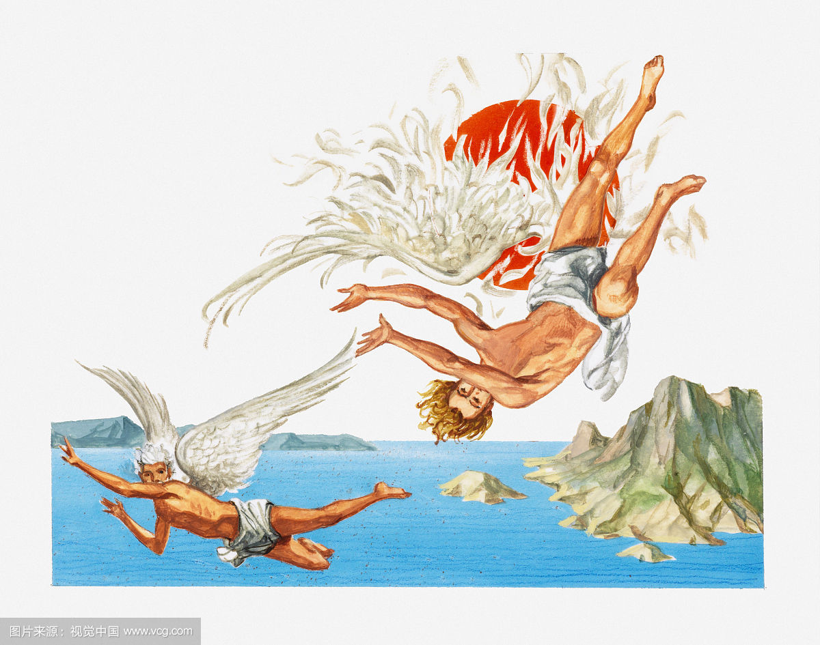
代达罗斯与伊卡洛斯的故事

Slide 8
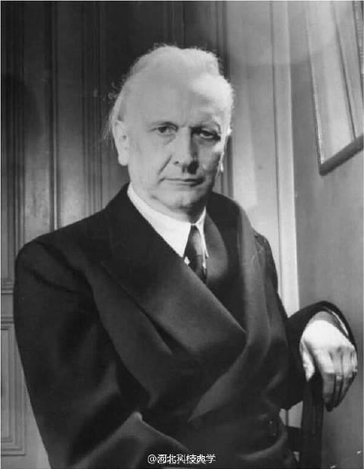
工具论：技术可控
技术本身既非善亦非恶，但它既能用于善也能用于恶。
－－－雅思贝尔斯

Slide 9
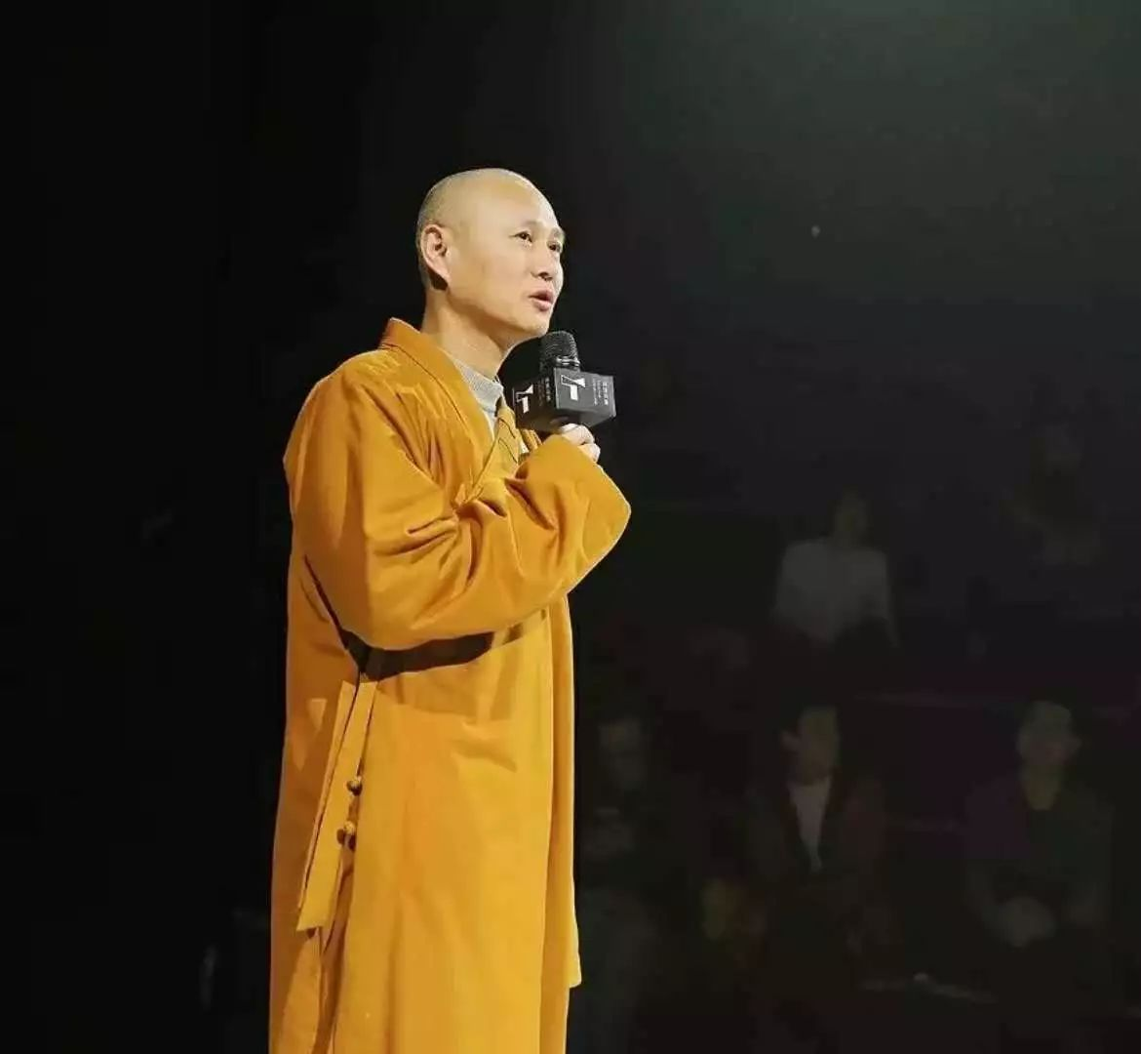
如何控制？
借助社会的、伦理的、宗教的等非技术因素来为技术确定新目标。

Slide 10

实体论：技术失控
最高危险：
技术成为人类生存背景；
技术因其自主性而脱离了人的控制，人仅仅被动参与其中；

Slide 11
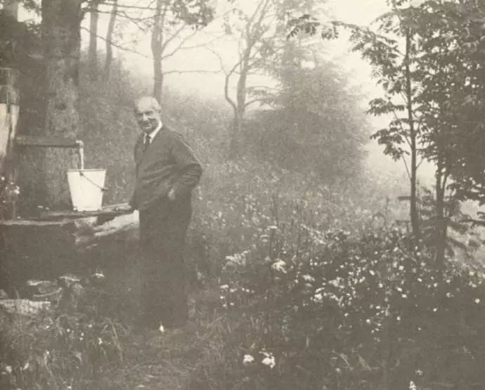
我们首先必须符合技术本质，以便在此之后能够问道：人是否能控制技术?如何控制技术？
－－海德格尔

Slide 12
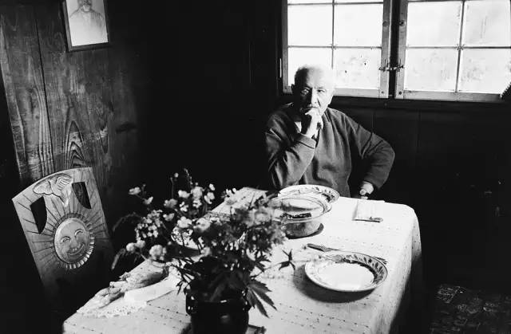
除了唤醒沉思的思想，
并以此为准备，
静待事情自行转变外，
别无他法。

Slide 13
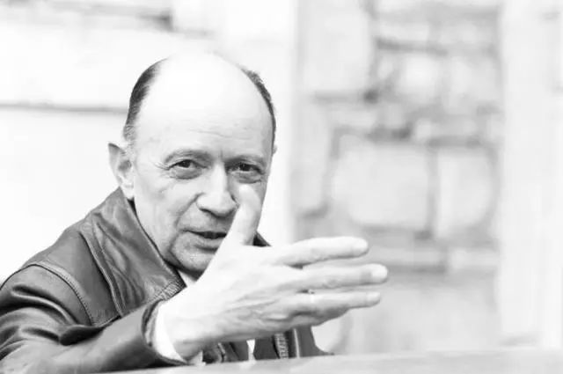
雅克·埃吕尔：非权力伦理学
越是科技不断地发达给予我们脱离对自然所依赖的必须，我们越是受制于人造科技的必须。
第一，技术发展有其内在的逻辑和规律；
第二，技术对社会的全面渗透或者说整个社会的技术化使得技术摆脱了社会的控制；
第三，技术对人的全面影响，特别是对人的思想观念和思维方式的影响，使得人依赖于技术而难以控制技术。
技术为自由，而非让技术限制了自由。

Slide 14
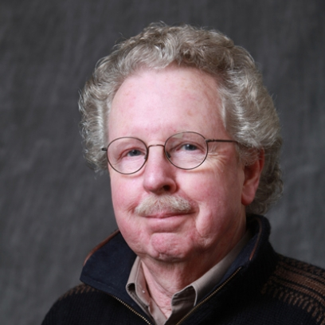
批判论：有限控制技术
兰登·温纳(Langdon Winner)：作为认识论的卢德主义
装置(apparatus)：工具、机械、用具、武器、小器件
方法(technique)：技巧、方法、步骤、程序
组织(organizationg)：工厂、车间、行政部门、军队、研发团队
网络(network)：人与装置加以组合、联系在一起的大规模系统
回归到对技术的最初理解，技术是一种手段。 ---温纳

Slide 15
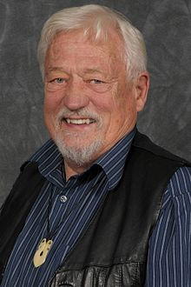
唐·伊德(Don Ihde)：观
技术可控这个问题提错了：
技术有多元稳定性（multistablility）：
1.任何一种技术人工物都可以置于多种使用场景；
2.任何一种技术意图都可以由各种可能技术实现；
技术-人关系
政治
文化价值
如同舞者的轻盈是练就出来的，“观”者的清明也是培养出来的。

Slide 16
小结
工具论：应不应该发展技术
实体论：应该发展哪些技术
批判论：如何发展技术

Slide 17
参考文献
[1]绍伊博尔德.海德格尔分析新时代的科技[M]宋祖良,译.北京:中国社会科学出版社,1993.
[2]雅斯贝斯.历史的起源与目标[M]魏楚雄,俞新天,译.北京:华夏出版社,1989:132.
[3]Mesthene EG Technology Change: Its Impact on Man and Society[M]. Cambridge, Mass: Harvard University Press, 1970: 60.
[4]芬伯格技术批判理论[M]韩连庆,曹观法,译.北京:北京大学出版社,2005.
[5]米切姆通过技术思考:工程与哲学之间的道路[M]陈凡,等译沈阳:辽宁人民出版社,2008.
[6]Winner L. Autonomous Technology: Technics-out-of- Control as a Theme in Political Thought[M]. Cambridge:The MIT Press, 1977.
[7]伊德技术与生活世界[M]韩连庆,译.北京:北京大学出版社,2012.
[8]杜威确定性的寻求:关于知行关系的研究[M]傅统先,译.上海:上海人民出版社,2004:1-2

